Slide 1
Casa inteligentă 1
Autori: Prof. fiz. Gabriel State și echipa UVT, România
2017-1-DE03-KA201-035615

Slide 2
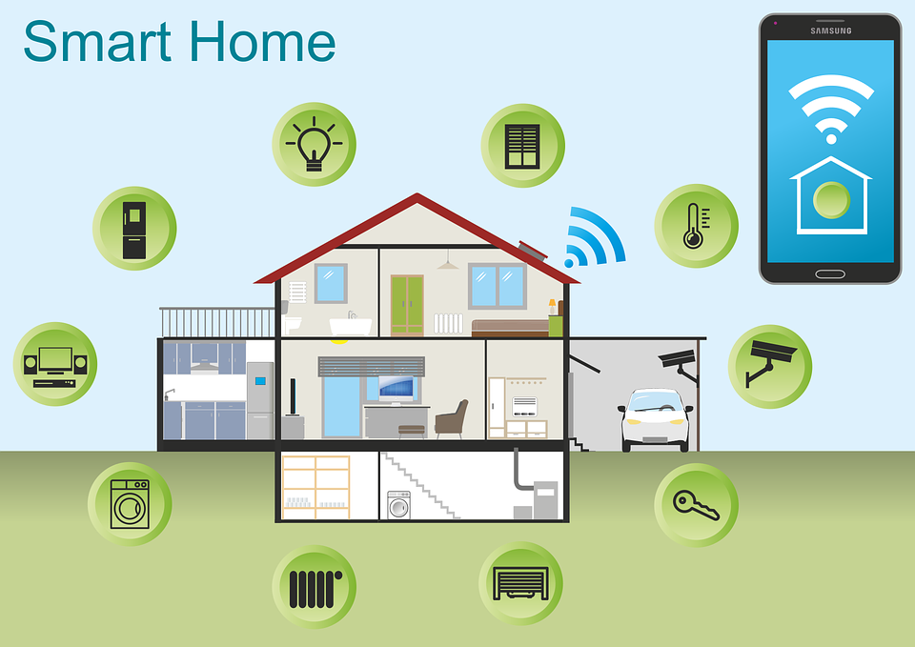
Ce este o casă inteligentă?
O casă echipată cu sisteme de iluminare, încălzire și dispozitive electronice ce pot fi controlate de la distanță prin intermediul unui telefon sau a unui calculator.
Sursă imagine: https://cdn.pixabay.com/photo/2017/01/24/18/02/smart-home-2005993_960_720.png
2017-1-DE03-KA201-035615

Slide 3
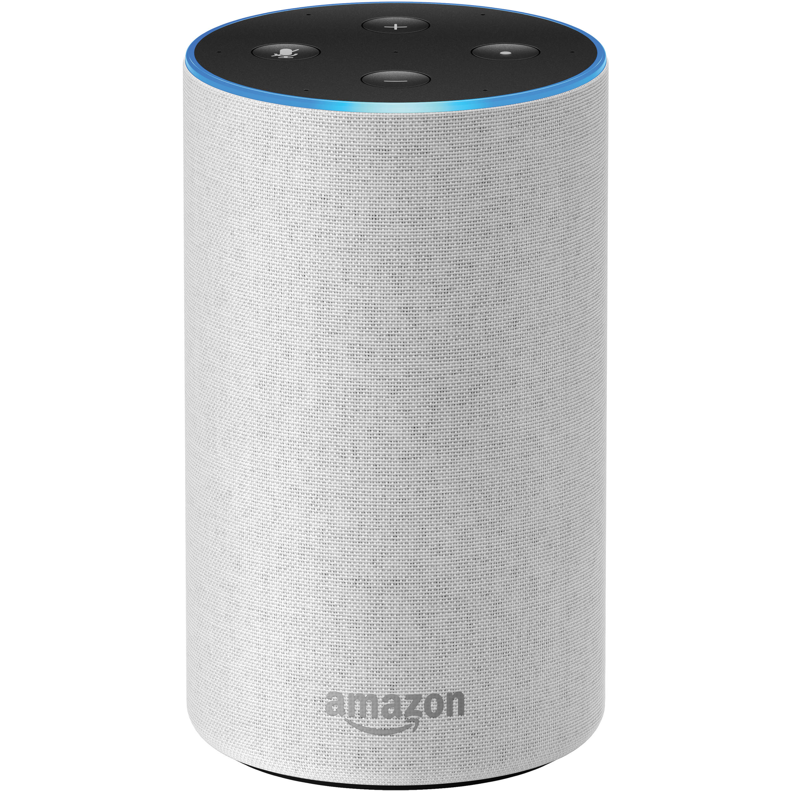
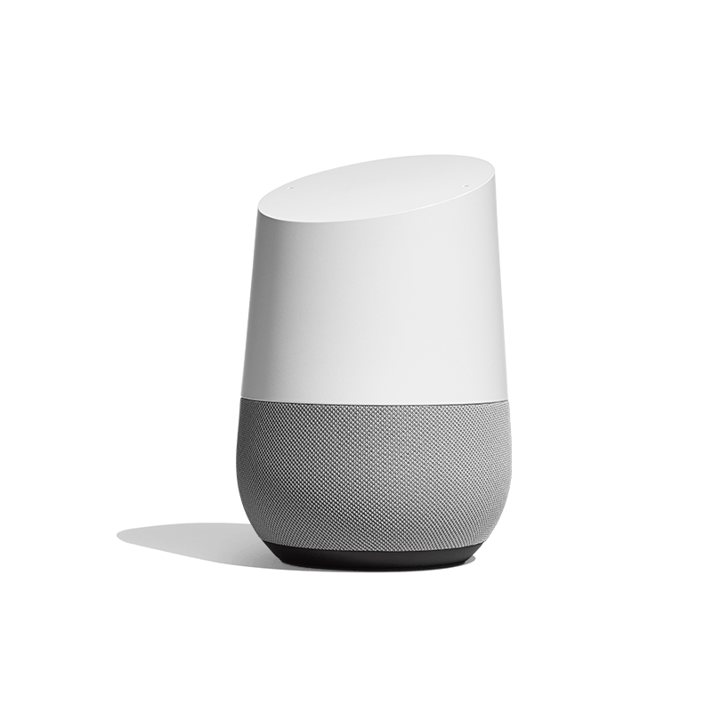
Cum să creezi o casă inteligentă?
Prin instalarea unei rețele ce permite conectarea dispozitivelor și aparatelor electrocasnice
Exemple de produse:
Amazon Echo
Google Home
…
2017-1-DE03-KA201-035615

Slide 4
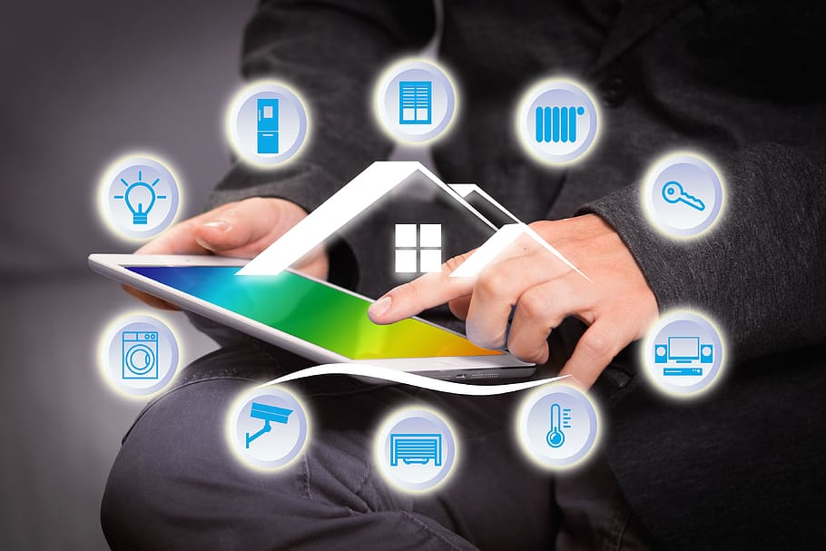
Temă
Căutați exemple de aplicații pentru casele inteligente
Prezentați colegilor rezultatele căutării
2017-1-DE03-KA201-035615

Slide 5
Creați un sistem de monitorizare și control a scurgerilor de gaze
Sistemul ar trebui să:
Includă o interfață cu utilizatorul
Detecteze scurgerile de gaze cu senzor(i) de gaze
Alerteze atunci când are loc o scurgere de gaze cu un buzer sau/și un led
Să închidă sursa de gaze în cazul unei scurgeri (folosind un servomotor)
2017-1-DE03-KA201-035615

Slide 6
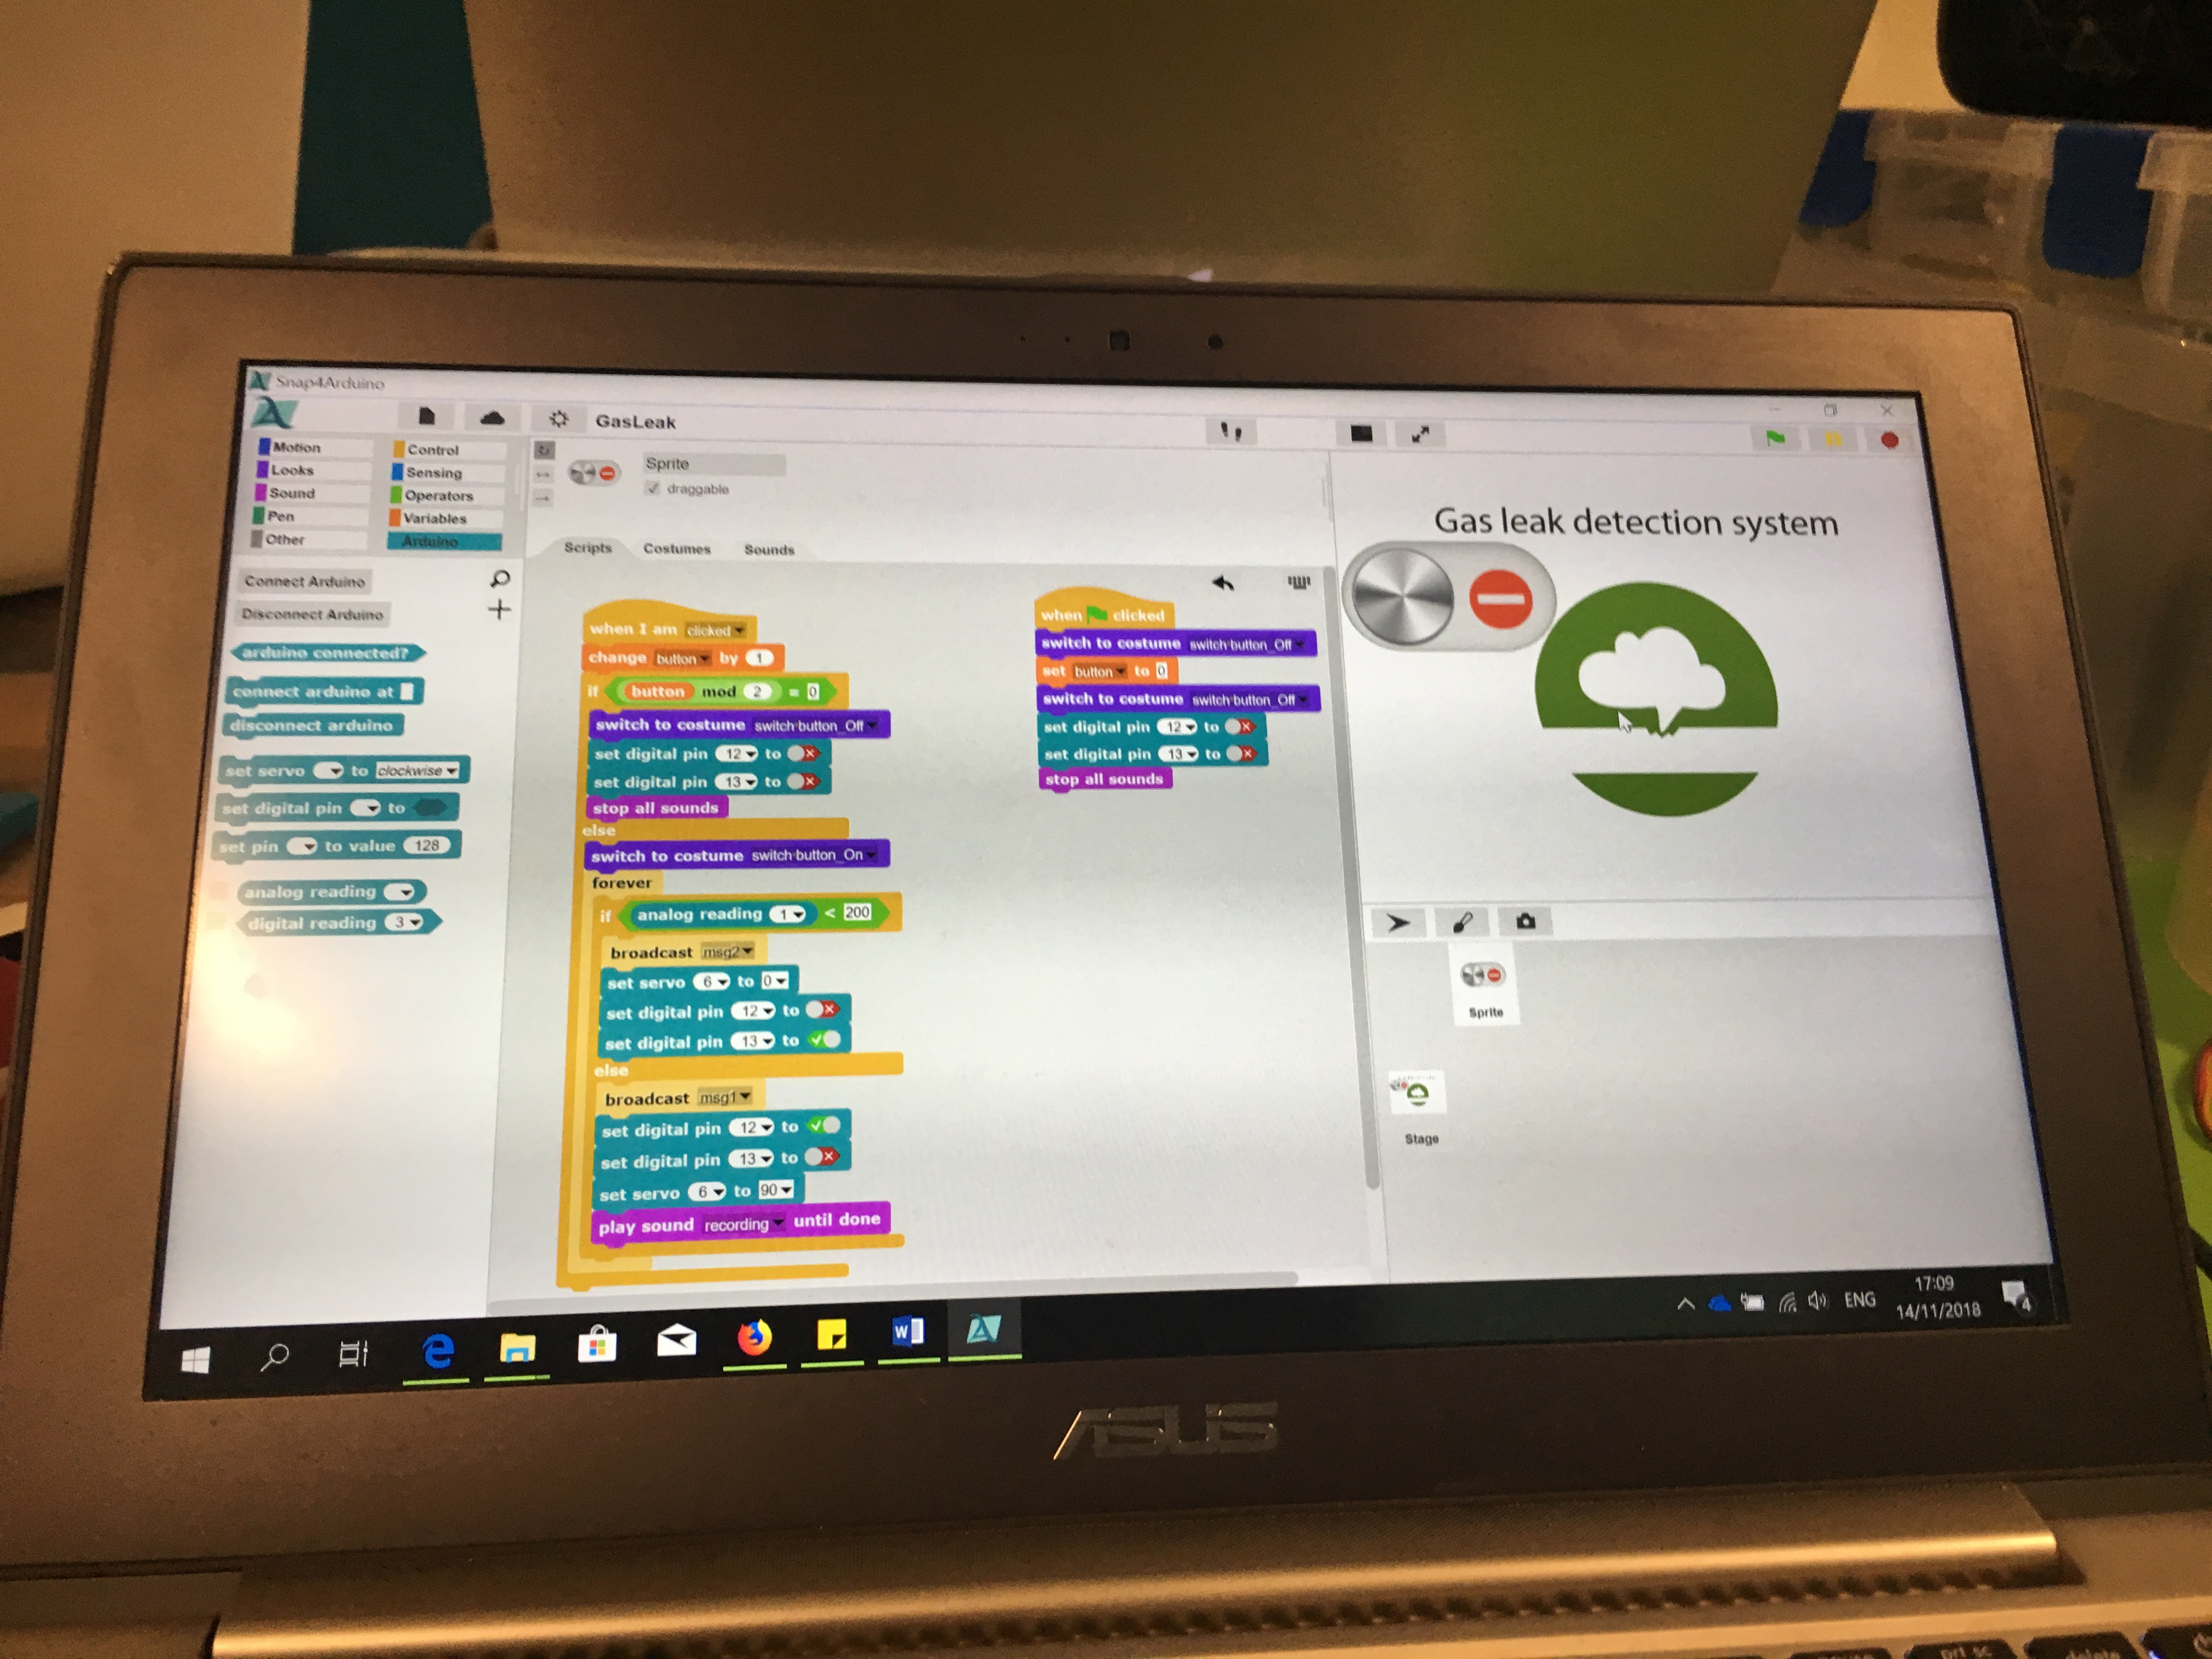
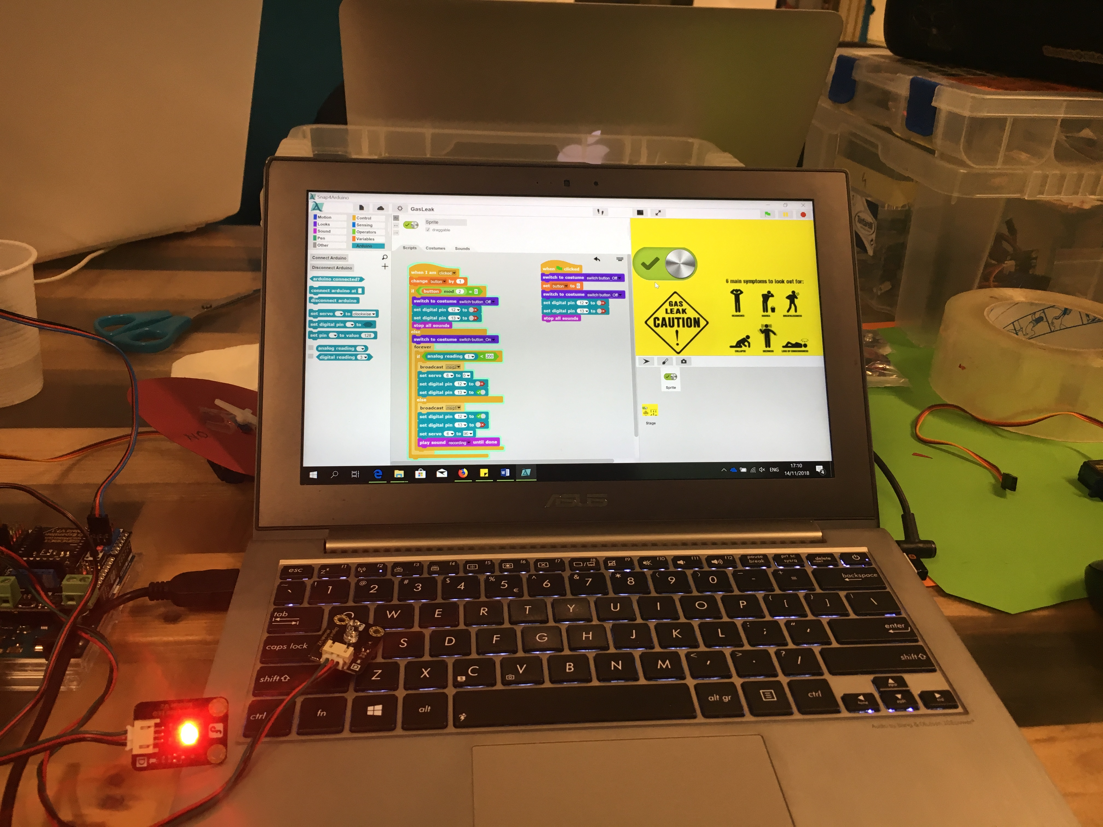
Creați un sistem de monitorizare și control a scurgerilor de gaze
2017-1-DE03-KA201-035615

Slide 7
Referințe
Stevens, L., 2018, What is a smart home? How your future family house will look and think, https://home.bt.com/tech-gadgets/internet/connected-home/what-is-a-smart-home-11364214165664
Images sources:
Slide 2: https://cdn.pixabay.com/photo/2017/01/24/18/02/smart-home-2005993_960_720.png
Slide 3:
https://static.bhphoto.com/images/images2500x2500/1507046817_1365637.jpg
https://lh3.googleusercontent.com/igThvoKwToXtZOfTANWbgp2ZoLnPBV2KDt9oJuaK419yIHQIo24eIcsCbgWcnfwlFjs=w1000
Slide 4:
https://p0.piqsels.com/preview/87/1008/843/smart-home-house-technology-multimedia.jpg
2017-1-DE03-KA201-035615

